Slide 1



자동보정담당 9월 업무 보고
Summary
월별 진척사항 및 특이사항
| 2026. 09. 09

Slide 2
목표 초과 달성 (5점 기준)
1. Summary
목표 달성 수준(또는 소폭 미달)
목표 미달, 연간 목표 차질 예상
No. | KPI명 | 목표 | 진척사항 | 요약
1 | 제조 운영 AX BM/PD 개선 | AX기반 제조운영 BM/PD Loss 개선 - Q: 자동차/ESS BM/PD 20% 개선(25년 比) ※ 3Q 목표 : R/P, NND 단선 PD Loss 20% 개선 |  | -. ’25년 기준 대비 R/P / NND, WA, OT, MI_HL NND 평균 PD Loss 29.6% 개선 -. Tension 편차, 로딩량 연계 자동보정/단선 발생 자동조치 고도화 자동차 법인 대상 수평전개 진행 중(HG, GM1, GM2)
2 | 북미 ESS 종합 수율 개선 (MI2, MI_L,OT, HD) | (북미) AX기반 ESS 종합 수율 개선 - Q : ESMI, MI_LS, OT, HD ESS 종합 수율 94.3% ※ 3Q 목표 : 종합 수율 94.4% (3Q 누적 93.9%) - D : ’26.12월 |  | -. 8월 누적 북미 ESS 종합 수율 94.8%(0.5%p) -. [MI_LS RP] 역압 자동보정 고도화 양극 전 호기 적용 완료 -. [OT NND] AX기반 자동보정 파라미터 실시간 최적화 전개 예정 (’26.09) -. [MI_HL LAMI] 라미 가감속 자동보정 고도화 및 안정화 (8/10) -. [MI_HL LAMI/PKG] 실시간 품질 이상감지 적용 (8/11, 전 호기) -. [MI_LS STK] 계단식 적층으로 인한 Mono Stacking 불량 원인 분석 (8/27)
3 | 자동보정 파라미터 실시간 최적화를 통한 수율 개선 | (유럽) AX기반 ESS 종합 수율 개선 - Q : ESWA ESS 종합 수율 94.5% ※ 3Q 목표 : 종합 수율 95.3% (3Q 누적 94.2%) - D : ’26.12월 |  | -. 8월 누적 WA ESS 종합 수율 92.5%(Δ2.0%p) WA, NA, NB, HM, MI, HG 자동차 셀 수율 97.6%(Δ0.2%p) -. [WA ROL] Loadcell 비율 자동보정 음극 ESS 라인 적용 (‘26.08) -. [WA NND/LAM] NND 재료교체 직전 구간 주행속도 개선 -. [WA LAMI] MEB 재료교체 구간 위치불량 개선을 위한 로직 적용 (8/18) .재료교체 구간 EPC 보정 응답성 개선 (위치불량 0.03%개선) .재료교체 이음매 구간 예측보정 로직 고도화 (로직 보완 진행 중) -. [WA L&S] ’26년 신규 자동보정 기술 4건 수평 전개 진행 중 (’26.09)
 |  | AX기반 자동차 셀 수율 개선 - Q : ESWA, NA, NB, HM, MI, HG 자동차 셀 수율 97.8% ※ 3Q 목표 : 셀 수율 97.9% (3Q 누적 97.8%) - D : ’26년 12월
4 | NFF 전극 수율 개선 및 수동 보정 최소화 | NFF 전극 수율 개선 - Q: 전극 수율 98.8% , 수동 보정 횟수 60% 이상 저감 ※ 3Q 목표 : 셀 수율 97.5%(누적) - D: ‘26.12월 (누적) |  | -. 누적 전극 수율 : 98.9%(0.1%p) -. [COT]조건조정 기능 검증 중, 유량기반 로딩량 적용 완료 및 효과 산출 중 -. [COT]통합 슬러리 온도 관리시스템 기술 개발 및 양산 적용 . 로딩 Cpk 9% 상승(1.01 → 1.12), 로딩 편차 47% 개선(1.59 → 0.84) . 수동보정 횟수 90% 저감(0.50/10km → 0.05/10km)
5 | 셀 공정 자동보정 Coverage 확대를 통한 불량 개선 | NFF 셀 수율 개선 - Q : 셀 수율 97.7% 이상 ※ 3Q 목표 : 셀 수율 97.5%(누적) - D : ‘26.12월 (누적) |  | -. 누적 셀 수율 : 97.3%(Δ0.4%p) -. [와인더] 사행 코어, 최외곽 불량 개선을 위한 자동보정 고도화 진행 중 (~9/11) -. [와인더] 탭 꽂힘 과검 개선을 위한 권취 위치 자동보정 테스트 진행 중 (8/5 ~) -. [와인더] 사행 과검 개선을 위한 권취 위치 자동보정 테스트 일정 협의 중 -. [CCR] Crimping 2차 관리 치수 불량 개선을 위한 자동보정 검토 중 (~9/18)
6 | 자동보정을 활용한 재료비 저감 | 자동보정 영역 확대를 통한 원가 절감 기여 - Q : 원가 절감 15억 기여 ※ 3Q 목표 : 10억원 저감 - D : ’26.12월 |  | -. 실적 요약 : 확정 실적 10.03억원 (4Q 기준 23.48억원 예상) -. [COT] 질량유량계 자동보정 기능 검증 완료 (WA, (A#3, E72B, 8/11~14) .WA 생산 계획에 따른 효과 검증 일정 논의 중 -. [COT] 음극 상/하층 슬러리 비율 최적화를 통한 Loss 저감 기술 개발(NNF) . EP2 NFF 적용 완료 (8/22) 효과 산출 방안 수립(8/24~) -. [MX/COT]전공정 연계 코터 슬러리 폐기량 저감(믹서-코터) 개발 중(‘26.09) . EP2 NFF 기준 약5.34억원 폐기 중이며, 80%(4.27억원/년) 절감 목표 -. [Pack/모듈] 레진 도포 자동보정 수평전개 진행 중 . WA 법인 증설 Module 설비 대상 확대 적용을 통한 0.6억원/년 절감
KI
CDO
CDO
그룹장
그룹장
그룹장
그룹장
1 / 2

Slide 3
목표 초과 달성 (5점 기준)
1. Summary
목표 달성 수준(또는 소폭 미달)
목표 미달, 연간 목표 차질 예상
No. | KPI명 | 목표 | 진척사항 | 요약
7 | ESS 증산을 위한 코터 자동보정 고도화 | 양극 코터 자동보정 기술 고도화 - Q : 설비부동 후 재가동 불량 20% 이상 개선 ESS JF2 생산법인 5개 적용 완료 ※ 3Q 목표 : 증속 수평전개(LS,HD,TN) 및 검증 - D : ’26.4Q |  | -. 실적 요약 : HD법인 양극 1호 적용 후 재조건 조정 로스 3월 대비 89.58% 감소 (0.19% 3월 → 0.02% 8월) , 활용률 90% 이상 유지 (47.0% 5월 → 98.2% 8월) -. 양극 %LEL 농도 기반 제어 알고리즘 개발 . 로직 셋업 진행률 100% (5개 법인 10대 중 10대 완료) . 양산 적용률 60% (5개 법인 10대 중 6대 완료) . 8월 완료 : HD 양극 2호 (8/20) -. 코터 미스매치 고도화 로직 적용 . 적용률 90% (5개 법인 10대 중 9대 완료) .8월 완료: HD 양극 2호 (8/21), GM_TN 양극 2호 (8/27) ※ HD #3은 28년 샘플생산 예정으로 대상호기에서 제외
8 | 차세대 다이 자동보정 기술개발 | 차세대 다이 보정기술 확보 - Q :초크바 다이(로딩 Cpk 2.5 이상, RP 단선 20% 이상 개선) 분할 다이(미스매치 Cpk 1.8 이상) ※ 3Q 목표 : [초크바] 대표라인 기능 검증 [분할다이] 모델/로직 프로그램 개발 (EP1, Pilot#3) - D : ‘26.4Q |  | -. 실적 요약 : 초크바 로딩 Cpk 3.02, 분할다이(4개 지표 Cpk 2.0 이상) -. 초크바 다이 . OC PILOT 3호기 초기 코팅 구간, 안정 구간 구분하여 자동보정 1차 테스트 완료 (‘26.08) -. 분할 다이 . AZ 샘플 생산 대응 및 양산 환경대상 성능 검증 준비 진행(~8/30) AZ 양극 6분할 코팅 시운전(~8/31)
9 | AI-Agent 기반 자동보정 업무 효율화​ | AI-Agent 기반 자동보정 업무 효율화 - Q : 자동보정 이상현상 분석 시간 60% 저감 ※ 3Q 목표 : WA 전극 공정 확대 개발 - D : 26.12월 |  | -. WA Lami, COT 공정 대상 AI Agent 개발 및 기능 보완 중 -. 자동보정 활용률 E2E Daily Report 개발 및 운영 -. MI_HL 법인 LAMI, COT 공정 대상 확대 적용 중 -. AI Agent 추가 요건 정의 및 개발 중
2 / 2

Slide 4
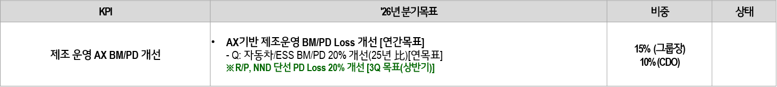
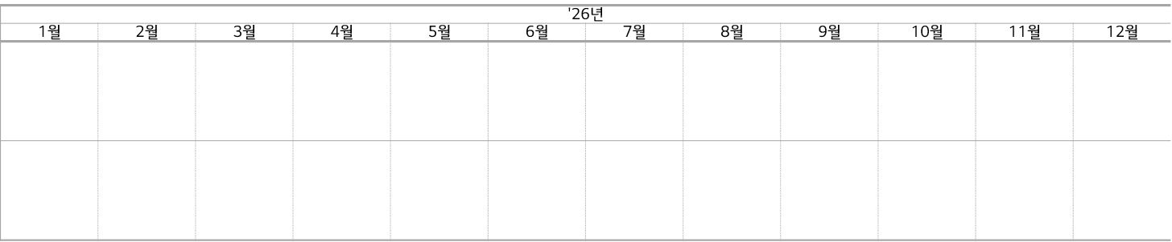
3. KPI 08월 진척 사항(1/9)
목표 초과 달성 (5점 기준)
목표 달성 수준(또는 소폭 미달)
목표 미달, 연간 목표 차질 예상
목표
KI
CDO
그룹장
일정
현재
Tension
자동보정
25
15
31
15
15
31
30
15
WA ESS A2D 및
프로그램 설계
WA 대표호기 적용
및 기능 검증
WA 성능 검증 및
효과 분석
OT
성능 검증
MI_HL
수평 전개
MI_HL
성능 검증
MI_LS, HD
수평전개
MI_LS, HD
성능 검증
로딩량 기반
Feedforward 보정
30
1
15
30
15
30
30
WA 로딩 데이터
연동 기반 준비
데이터 정합성 검증
데이터 분석
로직 개발 및
프로그램 설계
WA 기능 검증
WA 성능 검증
OT, MI2
수평전개
진척
사항
진척사항
향후 계획
Tension 편차 자동보정
WA NND PD Loss 저하 개선 방안
-. [NND] 단선 자동조치 모드 개발 및 적용 (WA 법인 설비기술팀 협업, ~9월)
* 자동보정 적용 후 기간: 4/1 ~ 8/31
-. ’25년 대비 PD Loss 평균 29.55% 개선, 자동보정 적용 후 기준 38.30% 개선
법인 | 모델 | 공정 | 전설비 기준(양극, 음극) |  | 개선율
 |  |  | 25년 기준 PD | ’26년 1월 ~ 8월 (누적)
WA | 자동차 | R/P | 6.94% | 5.58% | 19.60%
 |  | NND | 10.72% | 14.07% | -31.25%
 | ESS | R/P | 12.50% | 8.50% | 32.00%
 |  | NND | 13.90% | 11.90% | 14.39%
OT | ESS | NND | 23.65% | 5.91% | 75.01%
MI_HL | ESS | NND | 23.13% | 7.50% | 67.57%
PD Loss 개선 진행 계획
  ① [R/P] 로딩량 기반 Feedforward 보정
  : WA 데이터 분석 및 로직 설계 후 대표호기 9월 적용 예정
  ② [R/P] Tension 편차 자동보정
  : APC 적용된 자동차 법인 대상 Tension 편차 자동보정 수평전개 (GM1, GM2, HG)
  ③ [R/P] 단선 자동조치 모드
  : HD 법인 단선 자동조치 모드 수평전개
-. MI_LS, HD, NFF 추가 적용 완료, HG, GM1, GM2 자동보정 적용 중
법인 | 모델 | 공정 | 전설비 기준(양극, 음극) |  | 개선율
 |  |  | 자동보정 적용 전 | 자동보정 적용 후
MI_LS | ESS | R/P | 13.33% | 12.11% | 9.15%
HD | ESS |  | 10.97% | 6.42% | 41.48%
EP2 | 소형 |  | 6.80% | 3.62% | 46.76%

Slide 5
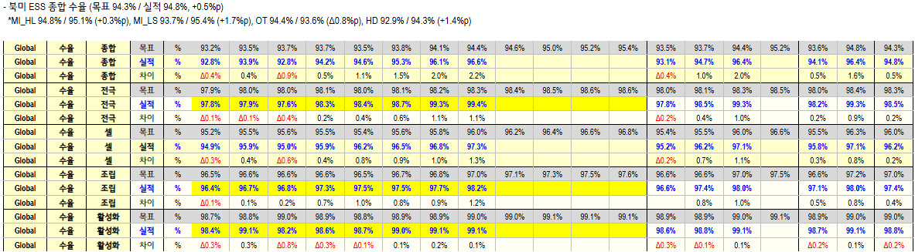
3. KPI 08월 진척 사항(2/9)
연간 목표 / 실적 (~’26.08)
-. 종합 수율 94.3% / 94.8% (▽0.5%)
전극 수율 98.3% / 98.5% (▽0.2%)
셀 수율 96.0% / 96.2% (▽0.2%)
법인별 연간 목표 / 실적 (~’26.08)
-. MI(HL) 종합 수율 94.8% / 95.1% (▽0.3%)
-. MI(LS) 종합 수율 93.7% / 95.4% (▽1.7%)
-. ESOT 종합 수율 94.4% / 93.6% (△0.8%)
-. ESHD 종합 수율 92.9% / 94.3% (▽1.4%)
목표 초과 달성 (5점 기준)
목표 달성 수준(또는 소폭 미달)
목표 미달, 연간 목표 차질 예상
목표
KPI | '26년 분기목표(연간목표) | 비중 | 상태
북미 ESS 종합 수율 개선 (MI2, MI_L,OT, HD) | (북미) AX기반 ESS 종합 수율 개선 - Q : ESMI, MI_LS, OT, HD ESS 종합 수율 94.3% ※ 3Q 목표 : 종합 수율 94.4% (3Q 누적 93.9%) - D : ’26.12월 | 20% (그룹장) 20% (담당)
CDO
일정
'26년
1월 | 2월 | 3월 | 4월 | 5월 | 6월 | 7월 | 8월 | 9월 | 10월 | 11월 | 12월
현재
MI_HL
15
14
22
13
29
15
30
30
30
[조립]표준화 코드 (完)
[조립]북미 Site
수평전개 (完)
[전극] RP Tension
편차 자동보정
[조립] 라미/스택
신규과제 대표호기 적용
[조립] 라미/스택
수평 전개
[전극] 동시절연
미스매치 고도화
[조립] 라미 가감속
고도화 / 안정화
[조립] 과검 이상감지
[조립] 이상감지
MI_LS
9
7
30
14
9
30
[조립]북미 Site 수평전개 (完)
[전극] RP Tension 편차 자동보정
[전극] RP 역압
자동보정 고도화
[조립] 라미/스택
신규과제 대표호기 적용
[전극] 동시절연
OT
28
14
11
14
30
[전극] RP 단선
자동조치 모드
[조립]북미 Site 수평전개 (完)
[전극] RP Tension 편차
자동보정
[전극] 미스매치
고도화
[조립] 라미/스택
신규과제 대표호기 적용
[전극] 동시절연
HD
14
9
30
30
[조립]북미 Site 수평전개 (完)
[전극] RP Tension
편차 자동보정
[전극] 동시절연
미스매치고도화
[조립] 라미/스택
신규과제 대표호기 적용
진척
사항
진척사항
향후 계획
[북미 COT] 코터 자동보정 고도화 전개(미스매치)
-. 미스매치 고도화 북미 4개 법인 전개 완료: HL(6월), LS (7월), OT (7월), HD (7월)
[북미 COT] 코터 자동보정 고도화 전개(미스매치, 동시절연)
-. 동시절연(OT, LS 9월)
[MI_LS RP] 양극 역압 자동보정 고도화
-. Pinhole로 인한 단선 감소를 위해 Side 역압 최소화 , 양극 전 호기 전개 완료(8/7)
단선 불량 0.5%p 개선 (0.8% → 0.3%), 수율 0.5%p 개선 기여
[북미(OT, HD) RP] 역압 자동보정 고도화
-. OT, HD 법인 요청에 따른 수평전개 완료 및 검증 예정(‘26.09)
적용 전/후 2주 기준
[OT NND] AX기반 자동보정 파라미터 실시간 최적화
-. WA 최신화 버전 기준 수평전개 예정(’26.09)
[MI_HL LAMI] 가감속 구간 자동보정 고도화 및 안정화
-. 전극 합치 가감속 구간 고도화
X축 불량률 0.033%p개선
-. 보정값 Reset 구간 자동보정 적용률 개선
(정지 후 3회 → 1회 데이터 수집 후 보정)
기존 학습된 데이터와 유사 Case 확인 후 즉시 자동보정 값 적용
[MI_HL LAMI] 이상감지 기술적용
-. 라미 이상감지 기술적용
ESWA 적용 중인 과검(‘26.08) 및 자동보정 이상감지(‘28.09) 기술적용
X축 불량 전체 개선 0.073%p(0.183% → 0.110%)
보정 값 Reset → 기구 셋팅 변경 혹은
데이터 산포가 크게 발생 시
[MI_LS STK] 계단식 적층 개선 방안 분석
-. STK Y축 계단식 적층 현상을 자동보정으로 개선 or 이상감지 가능 여부 확인 예정(‘26.09)
[MI_LS STK] 계단식 적층이 발생되는 근본 원인 분석
-. STK Y축 계단형 발생 시, Mono-cell이 장변 방향 밴딩 기인으로 발생됨 확인(8/27)
[MI_LS, OT, HD L&S] 라미/스택 고도화 항목 북미 확산전개
-. 라미 X축 3개 항목, Y축 2개 항목 / 스택 고도화 3개 항목 기술적용
법인 별 PLC 및 UMAC 수정 완료 일정 확인 중 (‘26.09)

Slide 6
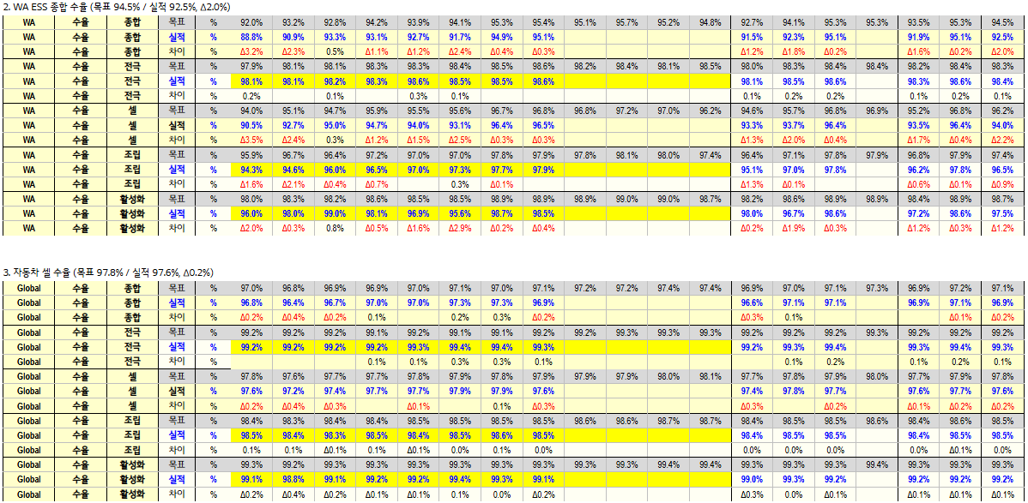
3. KPI 08월 진척 사항(3/9)
연간 목표 / 실적 (~’26.08)
종합 수율 94.5% / 92.5% (△2.0%)
-. WA ESS 전극수율 98.3% / 98.4% (▽0.1%)
-. WA ESS 조립수율 97.4% / 96.5% (△0.9%)
-. WA ESS 활성화수율 98.7% / 97.5% (△1.2%)
연간 목표 / 실적 (~’26.08)
자동차 셀 수율 97.8% / 97.6% (△0.2%)
-. WA 자동차 셀수율 97.2% / 96.2% (△1.0%)
-. NA 자동차 셀수율 99.0% / 99.0% (-)
-. NB 자동차 셀수율 99.0% / 99.1% (▽0.1%)
-. HM 자동차 셀수율 98.7% / 99.2% (▽0.5%)
-. MI 자동차 셀수율 96.6% / 97.2% (▽0.6%)
-. HG 자동차 셀수율 96.8% / 96.7% (△0.1%)
목표 초과 달성 (5점 기준)
목표 달성 수준(또는 소폭 미달)
목표 미달, 연간 목표 차질 예상
목표
KPI | '26년 분기목표 |  | 비중 | 상태
자동보정 파라미터 실시간 최적화를 통한 수율 개선 | (유럽) AX기반 ESS 종합 수율 개선 - Q : ESWA ESS 종합 수율 94.5% ※ 3Q 목표 : 종합 수율 95.3% (3Q 누적 94.2%) | AX기반 자동차 셀 수율 개선 - Q : WA, NA, NB, HM, MI, HG 자동차 셀 수율 97.8% ※ 3Q 목표 : 셀 수율 97.9% (3Q 누적 97.8%) | 15% (그룹장) 15% (담당)
그룹장
일정
'26년
1월 | 2월 | 3월 | 4월 | 5월 | 6월 | 7월 | 8월 | 9월 | 10월 | 11월 | 12월
현재
WA
전극
22
16
15
30
[RP] Tension 편차
자동보정
[전극] RP 단선
자동조치 모드
[COT]
동시절연 적용
[COT]
미스매치 고도화 적용
조립
14
13
21
30
30
[조립]코드표준화
검증 및 수평전개 (完)
[조립]라미 장변실링 가감속 기술적용
[조립]라미 과검이상
감지 기술적용
[조립]스택 IP 및 BeltPitch 기술적용
[조립]라미 재료교체
직후 응답성 개선
MI_HL
14
30
[조립]코드 표준화
수평전개 (完)
[조립] 라미/스택
신규과제 대표호기 적용
HG
14
27
3
[조립]PKG 코드 표준화
[조립] DNC 고도화
[조립] AZS 고도화
진척
사항
진척사항
향후 계획
[ESS WA RP] LOADCELL 비율제어 자동보정
-. 2차 기준 1차 압연 비율 유지, 대표호기 (음극 1-1호) 적용 및 성능 검증 완료
주름 발생률 0.3%p 개선 (0.4% →0.1%)
[자동차 WA RP] LOADCELL 비율제어 자동보정
-. 자동차 라인 대상 수평 전개 예정(‘26.09)
적용 전/후 3일 기준 (법인 제공), 장기 모니터링 중
[자동차 WA LAMI] 자동보정 이상감지 Coverage 확대
-. 실시간 품질 이상감지 기술 개발 (’26.09)
.자동보정으로 해결 할 수 없는 품질 불량(사선 컷팅, AA 산포) 인지 후 빠른 조치 요청
[자동차 WA NND/LAMI] NND 재료교체 직전 구간 속도 개선
-. NND Cutting Height 재료교체 직전 구간 0.02%p 개선(0.03% → 0.01%)
전공정 연계 분석 시 LAMI 재료교체 구간 불량 0.04%p 개선(0.19% → 0.15%)
[자동차 WA LAMI] 재료교체 구간 자동보정 고도화
-. EPC 자동보정 로직 고도화를 통해, 전극 품질 급변에 의한 불량 최소화 추진 (‘26.09)
-. 재료교체 이음매 구간 예측보정 로직 고도화 (1차 적용 후 추가 보완 예정, ’26.09)
[자동차 WA LAMI] 자동보정 이상감지 적용
-. MEB 라인 제어 및 데이터 이상감지 적용 완료 (E77, 8/18)
-. 이상감지 알람 기반 설비 중알람 활용 위한 Infra 구축 (대표호기 검증, 8/20)
[자동차 WA LAMI] MEB 재료교체 구간 로직 개선
-. 재료교체 구간 EPC 보정 응답성 개선 (E77 위치불량 0.03%개선)

Slide 7
3. KPI 08월 진척 사항(4/9)
전극 수율(누적) : 98.9%
[MX] 100.2% [COT] 99.5%
[RP] 99.9% [SL] 99.3%
 | 연간 |  | 월별 수율
항목 | 연간 | 실적 | 1월 누계 | 2월 누계 | 3월 누계 | 4월 누계 | 5월 누계 | 6월 누계 | 7월 누계 | 8월 누계
전극 수율 | 98.8% | 98.9% | 97.1% | 98.0% | 98.4% | 98.6% | 98.7% | 98.8% | 98.8% | 98.9%
목표 초과 달성 (5점 기준)
목표 달성 수준(또는 소폭 미달)
목표 미달, 연간 목표 차질 예상
목표
KPI | ’26년 분기목표 | 비중 | 상태
NFF 전극 수율 개선 및 수동 보정 최소화 | NFF 전극 수율 개선 - Q: 전극 수율 98.8% , 수동 보정 횟수 60% 이상 저감 ※ 3Q 목표 : 셀 수율 97.5%(누적) | 5% (그룹장) 5% (담당)
일정
'26년
1월 | 2월 | 3월 | 4월 | 5월 | 6월 | 7월 | 8월 | 9월 | 10월 | 11월 | 12월
현재
완료
7분할 매니폴드(양극)
완료
31
대표호기 양극1호
Dry 절연폭 예측(양극)
완료
31
대표호기 양극1호
온도 제어/보정
양산 구간
15
재조건조정구간, 저장탱크 칠러 냉각수
31
대표호기 양극1호
Dry 로딩량 예측
완료
31
대표호기 양극1호
재조건조정
분석 / 모델 개발
코드 적용
검증/보완
17
22
코드 적용
26
검증/보완(온도 통합검증)
31
개발 컨셉 확정
분석 / 모델 개발
31
31
초기조건조정
개발 컨셉 확정
10
초기조건조정 UI 개발
15
데이터 수집 / 모델 개발
31
검증/보완
대표호기 양극1호
유량 기반 상하층 RPM
검증 (AZ)
개발 컨셉 확정
31
분석 / 모델 개발
30
코드 적용
31
31
검증/보완
31
대표호기 음극1호
1
재조건조정 고도화(RP)
완료
7패턴 전환
음극 적용
양극 적용
검증적용
미스매치 고도화 적용
검증
1
27
29
24
진척
사항
진척사항
향후 계획
NFF 전극 수율 8월 실적/목표
MIX/COT(온도)
10km당 수동보정 횟수
[COT] 조건조정 자동보정 개발/적용
-. 초기조건조정, 재조건조정
• 초기조건조정 : 연속코팅 중 추가 기능 검증 테스트 (5차 9/6)
• 재조건조정 : 기능 검증 테스트 (1차 8/25 ~ 8/28 → 9/6)
-. 유량기반 상하층 RPM 자동보정 : 양산 적용 결과 바탕으로 효과 산출 방안 수립 (8/24~)
수율 (월별) | 공정 | 1월 | 7월 | 8월
 | 전극 | 98.0 | 99.1 | 98.9
 | COT | 98.9 | 99.6 | 99.6
 | RP | 99.7 | 100.0 | 99.8
 | SLT | 99.3 | 99.4 | 99.3
수동보정 횟수 | 공정 | 1월 |  | 7월 |  | 8월 |  | 증감(%)
 |  | 조건 | 양산 | 조건 | 양산 | 조건 | 양산 | 조건 | 양산
 | COT | 2466 | 2199 | 1536 | 1608 | 2433 | 1286 | +897 | -322
 |  | 11.06 |  | 5.03 |  | 7.84 |  | ▼29%
 | MIX/COT | 0.497 |  | 0.022 |  | 0.053 |  | ▼90%
 | SLT | 0.307 (5월) |  | 0.009 |  | 0 |  | ▼100%
 |  |  |  |  |  |  |  | ▼73%
※ -5회차에서 연속 제어를 통한 초기조건 조정 테스트 예정
-제어로만 조건 조정이 불가능한 케이스 존재(Shim 재설정 등)
[COT] 조건 조정 자동보정 개발 진척사항 (N32S)
-. 초기조건조정 : 개발 완료 및 기능 검증 테스트 총 4회 진행(8/12, 17, 25, 9/1)
-. 재조건조정 : 개발 완료
[COT] 유량 기반 상하층 RPM 자동보정
-. 상하층 유량 비율에 따른 품질 영향도 분석 후 과제 추진 여부 결정 (~09/18)
3회자 까지 구간검증방식으로 진행 하였고
4회차에서 연속제어방식 적용하여 Feasibility 검증
※ 접착력, 로딩두께
[COT] 유량 기반 상하층 RPM 자동보정
-. 양산 적용 검증(NFF 8/3~8/22) 후 방향성 협의 (w. 공정기술팀, 생산기술팀)
[COT] 통합 슬러리 온도 관리 시스템
-. NFF 등속 구간 온도 자동보정 양산 적용 장기효과 검증 (’26.09)
-. 재조건 조정 시 슬러리 온도 자동보정 개발 및 적용(’26.09)
-. 설비 증속 및 믹서 생산량 증대로 인한 온도 자동보정 지속 대응
※ 상하층 동일 비율 유량이 품질에 중요하다는 의견, 품질영향도 검토 후 선행개발팀 공급보정 과제 만
추진 여부 결정 예정
[COT] 통합 슬러리 온도 관리 시스템
-. 슬러리 온도 자동보정, 공급탱크 온수제어 고도화 개발/적용 및 모니터링 중
로딩 Cpk 9% 상승(1.01 → 1.12), 로딩 편차 47% 개선(1.59 → 0.84)
수동보정 횟수 90% 저감(0.50/10km → 0.05/10km)
NFF 양극 | 1월 | 3월 | 6월 | 7월 | 비고
생산속도[m/min] | 80 | 90 | 90 | 90
저장탱크 온도 [℃] | 26 | 31 | 32 | 35
[R/P, SLT] 수율 저하 원인 분석

Slide 8
3. KPI 08월 진척 사항(5/9)
연간 목표 / 실적 (’26.08)
-. 셀 수율 97.70% / 97.30% (△0.40%)
와인더 수율 98.80% / 98.63% (△0.17%)
조립 수율 99.10% / 98.90% (△0.20%)
활성화 수율 99.70% / 99.75% (▽0.05%)
[8월 셀 수율]
셀 수율 : 97.02%
- 와인더 : 98.67%
- 조립 : 98.87%
- 활성화 : 99.45%
목표 초과 달성 (5점 기준)
목표 달성 수준(또는 소폭 미달)
목표 미달, 연간 목표 차질 예상
목표
KPI | ’26년 분기목표(연간목표) | 비중 | 상태
셀 공정 자동보정 Coverage 확대를 통한 불량 개선 | NFF 셀 수율 개선 - Q: 누적 셀 수율 97.7% 이상 ※ 3Q 목표 : 누적 셀 수율 97.5% 이상 | 5% (그룹장) 5% (담당)
항목 |  | ‘26.01월 | ‘26.08월 | 개선
 |  | 98.25% | 98.67%
불량률 | 실적 | 1.75% | 1.33% | -0.42%
불량 항목 | 사행 | 0.24% | 0.18% | -0.06%
 | 양극 FTF 상태검사 | 0.14% | 0.02% | -0.12%
 | 음극 FTF 상태검사 | 0.09% | 0.01% | -0.08%
 | 양극 Tab 꽂힘 | 0.05% | 0.04% | -0.01%
 | 음극 Tab 꽂힘 | 0.31% | 0.04% | -0.27%
 | 전극 길이 불량 | 0.06% | 0.04% | -0.02%
 | 노칭 | 0.18% | 0.15% | -0.03%
 | 양극 포밍 각도 | 0.05% | 0.00% | -0.05%
 | 음극 포밍 각도 | 0.03% | 0.00% | -0.03%
 | 전극 표면 불량 | 0.05% | 0.20% | 0.15%
 | 분리막 표면 불량 | 0.08% | 0.07% | -0.01%
 | 투입량 | 0.01% | 0.00% | -0.01%
 | 외 17개 항목 | 0.48% | 0.70% | 0.22%
일정
'26년
1월 | 2월 | 3월 | 4월 | 5월 | 6월 | 7월 | 8월 | 9월 | 10월 | 11월 | 12월
현재
Tab 각도 자동보정
사행 보정 고도화 (구간별 보정)
31
6
10
1
29
3
13
29
11
품질항목 현수준
및 공정 분석
자동보정 알고리즘
구상 및 개발
대표호기 적용
자동보정
안정화
수평전개 및
효과분석
1, 4구간
보정 테스트
수평전개
효과분석
코어, 최외곽부
자동보정 고도화
공정별 불량률 현황(월별)
사행 보정 고도화 (보정 반응성 향상)
전극 투입량, 분리막 잔량 자동보정
공정 | 26년 목표 | 1월 | 2월 | 3월 | 4월 | 5월 | 6월 | 7월 | 8월(~8/23) | W31 (8월1주) | W32 (8월2주) | W33 (8월3주) | W34 (8월4주)
ACW/CCW | 0.04% | 0.06% | 0.11% | 0.07% | 0.10% | 0.07% | 0.06% | 0.09% | 0.06% | 0.09% | 0.08% | 0.05% | 0.05%
CIT | 0.06% | 0.15% | 0.13% | 0.10% | 0.09% | 0.07% | 0.13% | 0.16% | 0.19% | 0.50% | 0.29% | 0.18% | 0.05%
ISI/JRI | 0.01% | 0.01% | 0.04% | 0.02% | 0.00% | 0.01% | 0.00% | 0.00% | 0.01% | 0.01% | 0.00% | 0.00% | 0.01%
CRW | 0.03% | 0.18% | 0.05% | 0.05% | 0.06% | 0.05% | 0.03% | 0.03% | 0.13% | 0.02% | 0.35% | 0.05% | 0.04%
CBD | 0.05% | 0.35% | 0.27% | 0.08% | 0.05% | 0.07% | 0.15% | 0.32% | 0.24% | 0.44% | 0.32% | 0.21% | 0.15%
ABW | 0.10% | 0.18% | 0.27% | 0.23% | 0.06% | 0.07% | 0.05% | 0.15% | 0.09% | 0.15% | 0.06% | 0.07% | 0.11%
ELF | 0.03% | 0.13% | 0.34% | 0.05% | 0.03% | 0.04% | 0.08% | 0.04% | 0.02% | 0.12% | 0.01% | 0.01% | 0.01%
CCR/CSZ | 0.03% | 0.20% | 0.11% | 0.05% | 0.03% | 0.03% | 0.07% | 0.26% | 0.26% | 0.24% | 0.37% | 0.25% | 0.19%
AIA | 0.10% | 0.23% | 0.38% | 0.16% | 0.34% | 0.33% | 0.18% | 0.20% | 0.20% | 0.60% | 0.17% | 0.16% | 0.19%
CTA&IOU | 0.00% | 0.01% | 0.00% | 0.01% | 0.01% | 0.05% | 0.02% | 0.00% | 0.00% | 0.00% | 0.00% | 0.00% | 0.00%
JRS | 0.00% | 0.21% | 0.01% | 0.01% | 0.03% | 0.05% | 0.02% | 0.01% | 0.00% | 0.02% | 0.00% | 0.00% | 0.00%
29
3
11
31
30
17
24
23
30
개선안 구현
대표호기
적용
수평전개 및
효과분석
공정 분석 및
과제 제안서 작성
전극 투입량(S2, C2)
로직 구현
분리막 잔량(S7)
로직 구현
전극 투입량
대표호기 적용
분리막 잔량
대표호기 적용
ESAZ 적용
Tab 꽂힘 불량 개선 과제 발굴(권취 위치)
24
15
19
12
28
11
30
Tab 꽂힘 불량
데이터 분석
상관성 분석 및
과제 정의
로직 구현
대표호기
적용
수평전개 및
효과분석
Tab 꽂힘 과검
개선 테스트
사행 검사기
과검 개선 적용
진척
사항
진척사항
향후 계획
사행 불량 개선
-. 사행 불량 유형 정의를 위한 데이터 분석 중 (~9/2)
-. 최외곽부 불량 개선을 위한 과제 발굴 진행
: 위치 정렬검사기 활용하여 음극 최외곽부 자동보정 가능 여부 검토 (8/21)
사행 불량 개선
-. 권취 코어, 최외곽 사행 불량 개선을 위한 자동보정 고도화
: 코어 불량률¹⁾ : 0.07%, 최외곽 불량률²⁾ : 0.08%
① 최외곽(5구간) 자동보정 개발 예정 (~9/11)
② 구간별 사행 자동보정 고도화 예정 (최외곽 보정량 증가, ~9/11)
8월 사행 불량률 : 0.18% (과검 비율 약 60%~80%)
※ MP2 1~8호기, 8.3 ~ 8.11
검사기 Raw Data 기준 불량률
Tab, 사행 과검 개선
-. 음극 탭 꽂힘 과검 개선
: 최적 권취 위치 자동보정 대표호기 테스트 진행 중 (8/5 ~)
-. 사행 과검 개선
: 젤리롤 권취 시 위치 변동에 의한 과검 개선을 위하여 검사 방식 변경 테스트
일정 협의 중
8월 음극 탭 꽂힘 불량률 : 0.04% (과검 비율 약 50%~80%)
Tab, 사행 과검 개선
-. 음극 탭 꽂힘 검사기 과검 개선
: 대표호기 적용 효과 분석 진행 예정 (~9/18)
: 대표호기 외 설비 확산하여 효과분석 진행 예정 (~9/18)
-. 사행 검사기 과검 개선
: 고정 ROI 방식으로 변경 테스트 진행 예정 (현재 검사기 협력사 인원 부재로 인한 지연 중)
1) 코어 불량률: 사행 검사기 1구간 E1, F1 불량률
2) 최외곽 불량률 : 사행 검사기 4구간 E1, F1 불량률
+ 위치 정렬 검사기 E1 불량률
┌ 빛 반사에 의한 Ref ROI 못 찾음
조립 CCR 공정 불량률 개선
-. CCR 공정 2차 치수 불량률 개선을 위한 자동보정 개발 검토 진행 중 (~ 9/18)
조립 CCR, CBD 공정 불량률 개선
-. CCR 공정분석 진행 예정
: Raw Data 바탕으로 자동보정 적용 효과 Simulation 진행 예정 (~9/2)
: 자동보정 적용 가능 여부 공정 분석 진행 예정 (~9/11)
-. CBD 공정 불량 유형 데이터 분석 진행 예정
공정 | W31 | W32 | W33 | W34
조립(전체) | 97.80% | 98.32% | 99.02% | 99.19%
CCR | 0.24% | 0.37% | 0.25% | 0.19%
CBD | 0.44% | 0.32% | 0.21% | 0.15%
※ CCR : Cylindrical Crimping
CBD : Cylindrical Beading
수정 필요(조립 전제 불량, CCR 불량 구분)

Slide 9
3. KPI 08월 진척 사항(6/9)
목표 초과 달성 (5점 기준)
목표 달성 수준(또는 소폭 미달)
목표 미달, 연간 목표 차질 예상
목표
KPI | '26년 분기목표(연간목표) | 비중 | 상태
자동보정을 활용한 재료비 저감 | 자동보정 영역 확대를 통한 원가 절감 기여 - Q : 원가 절감 15억 기여 ※ 3Q 목표 : 10억원 저감 | 5% (그룹장) 10% (담당)
그룹장
일정
현재
완료
'26년
1월 | 2월 | 3월 | 4월 | 5월 | 6월 | 7월 | 8월 | 9월 | 10월 | 11월 | 12월
CTP 레진
6
23
10
MI 출장 (Global 1st 대표호기 적용 및 검증)
공정 분석
로직 개발
APC 시스템
개발 및 검증
30
30
31
30
30
30
대표호기
적용/검증
MI
수평전개
WA
수평전개
ESOT
수평전개
피플웍스
수평전개
ESHD
수평전개
질량유량
적용 및 효과 검증
WA, GM_TN
31
25
31
31
코드 검증
대표호기 검증/적용(25) WA
수평전개 WA
(9 대/총 10 대)
대표호기 검증/적용(31) GM_TN
질량 유량 확산 전개
MI_HL, MI_LS,
HD, OT, HG
31
30
30
30
31
30
법인 현황 파악
PLC / 데이터 연동
MI_HL, OT
PLC / 데이터 연동
MI_LS, HD, HG
수평전개
MI_HL, MI_LS
수평전개
OT, HD
수평전개
HG
진척
사항
진척사항
향후 계획
실적 요약 : 확정 실적 10.09억원
(Pack/모듈 레진 3.84억원 + PKG 전해액 주액 6.25억원)
실적 요약 : 예상 실적 23.48억원
(Pack/모듈 레진 12.96억원 + PKG 전해액 주액 6.25억원 + 코터 슬러리 폐기량 4.27억원)
Pack/모듈 레진 도포 자동보정 수평전개 진행 중
-. 협력사, 자사법인 Cell to Pack 레진 자동보정 수평전개 준비 중(MI, WA 완료)
자사 법인 기준 수평전개 시 5.7억원/년, 외주법인 포함 시 10.3억원 절감
-. WA 법인 증설 Module 설비 대상 확대 적용을 통한 0.6억원/년 절감
Ford 제품 기준 8g/module 저감(315g → 307g)
CTP(Cell to Pack) 레진 자동보정 수평전개
-. Global 법인/협력사 수평전개 계획 : OT (’26.09), PW(’26.10), HD(‘26.11)
질량유량 데이터 기반 로딩 자동보정 고도화 및 적용(음극)
- . [OC2.NFF] 양산 적용 완료 (OC2 NFF 8/3~8/22) 효과 산출 방안을 수립 (8/24~)
- . [WA] 질량 유량계 기반 자동보정 : 대표 법인(WA) 기능 검증 완료 (8/11~8/14)
WA 생산 계획에 따른 효과검증 일정 논의 중
※ 대표 호기(A#3) E72B 생산계획 변경(7/25 → 8/11)
[COT] 질량유량 데이터 기반 자동보정 개발/적용
-. 유량기반 상하층 RPM 자동보정 : 적용 결과 바탕으로 효과 산출 방안 수립(8/24~)
※ E73A 신규 모델 초도 생산
PKG 전해액 주액량 자동보정 적용을 통한 재료비 절감(6.25억원/년)]
전공정 연계 코터 슬러리 폐기량 저감(믹서-코터) 개발 중(‘26.09)
-. 대표호기 기준 약5.34억원 폐기 중이며, 80%(4.27억원/년) 절감 목표

Slide 10
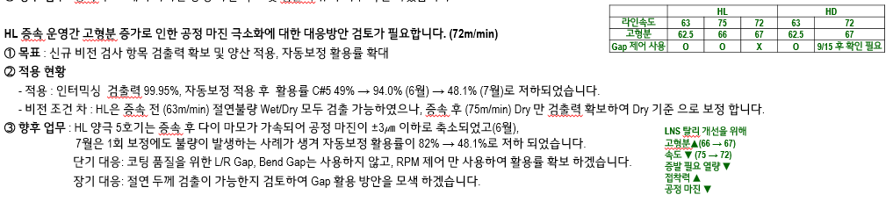
3. KPI 08월 진척 사항(7/9)
목표 초과 달성 (5점 기준)
목표 달성 수준(또는 소폭 미달)
목표 미달, 연간 목표 차질 예상
목표
KPI | ’26년 분기목표(연간목표) | 비중 | 상태
ESS 증산을 위한 코터 자동보정 고도화 | 건조: 양극 %LEL 농도 기반 제어 알고리즘 개발 및 대표라인 적용(OT)및 검증 [3Q 목표] 양극 코터 자동보정 기술 고도화 [연간목표] - Q:설비부동 후 재가동 불량 20% 이상 개선 / ESS JF2 생산법인 5개 적용완료 / D:’26.4Q | 10%
일정
ESS 양극 증속 설비 및 건조 적용 현황
진행 중 | ◐ | 전개 완료 | ●
'26년
1월 | 2월 | 3월 | 4월 | 5월 | 6월 | 7월 | 8월 | 9월 | 10월 | 11월 | 12월
현재
완료
법인 | ESS(JF2) 생산 호기 | Line Speed | 로직 셋업 | 양산 적용 | 비고
MI_HL | #3 | 72 | ● | ◐ | 진행중 (~9월)
 | #4 | 72 | ● | ◐ | LEL 센서 검교정 후 진행 예정
 | #5 | 72 | ● | ●
MI_LS | #2 | 70 | ● | ●
OT | #1 | 63 | ● | ◐ | LEL 센서 검교정 후 진행 예정
 | #2 | 68 | ● | ●
HD | #1 | 63 | ● | ◐ | 진행중 (~9월)
 | #2 | 75 | ● | ●
GM_TN | #1 | 63 | ● | ●
 | #2 | 63 | ● | ●
양극 건조
로직
고도화
27
23
31
고도화
요건 정의
로직
개발
대표호기 적용
로직 검증 *OT
건조 고도화
로직 전개
31
31
31
30
31
GM_TN 1,2호
OT 2호
MI_HL 5호
MI_LS 2호
ES_HD 2호
MI_HL 3,4호
ES_HD 1호
OT 1호
미스매치
고도화
로직 전개
30
31
31
30
MI_HL 3~5호
OT 1,2호
HD 1호
MI_LS 1,2호
GM_TN 2호
HD 2호
GM_THD 2N 1호
진척
사항
진척사항
향후 계획
코터 신규 로직 적용
-. ESHD (7/22, C#1)
재조건 조정 Loss 3월 대비 89.58% 감소 : 0.192% (3월) → 0.02% (8월)
동시절연 로직 적용 (7/14~30) 및 업데이트 진행 중
코터 미스매치 고도화 로직 적용
-. 잔여호기(1대) 수평전개 예정: GM_TN 1호(~9월)
법인 | 호기 | 양품 수율% |  |  |  | 활용률 % |  |  |  | 재조건조정 Loss %
 |  | 5월 | 6월 | 7월 | 8월 | 5월 | 6월 | 7월 | 8월 | 5월 | 6월 | 7월 | 8월
HD | #1 | 99.2 | 99.5 | 99.4 | 99.8 | 47.0 | 85.8 | 78.0 | 98.2 | 0.11 | 0.07 | 0.04 | 0.02
법인 | 호기 | 항목 | 재조건조정 Loss |  | Loss 감소 | 비고
 |  |  | 25년 | 26년
MI_HL | 3 | 로딩 | 0.073% | 0.007% | 89.77%
 |  | 미스매치 | 0.007% | 0.003% | 59.17%
 |  | 절연 | 0.013% | 0.004% | 70.87%
 |  | 접힘 | 0.012% | 0.000% | 96.68%
 |  | 폭 | 0.023% | 0.004% | 84.76%
 |  | 표면 | 0.211% | 0.138% | 34.33%
 |  | 전체 | 0.339% | 0.156% | 53.89%
 | 4 | 로딩 | 0.045% | 0.004% | 91.65%
 |  | 미스매치 | 0.004% | 0.001% | 84.59%
 |  | 절연 | 0.015% | 0.001% | 92.61%
 |  | 접힘 | 0.001% | 0.000% | 71.82%
 |  | 폭 | 0.012% | 0.002% | 82.26%
 |  | 표면 | 0.352% | 0.159% | 54.88%
 |  | 전체 | 0.429% | 0.167% | 61.11%
 | 5 | 로딩 | - | 0.010% | - | 26년 증설
 |  | 미스매치 | - | 0.001% | -
 |  | 절연 | - | 0.000% | -
 |  | 접힘 | - | 0.000% | -
 |  | 폭 | - | 0.002% | -
 |  | 표면 | - | 0.191% | -
 |  | 전체 | - | 0.205% | -
양극 %LEL 농도 기반 제어 알고리즘 적용 및 로직 검증
-. 잔여호기(4대) 적용 및 검증 예정: MI_HL 3,4호(~9월), HD 1호(~9월), OT 1호(~10월)
-. 미스매치 고도화 적용률 80% (5개 법인 10대 중 9대 완료)
1) HD 양극 2호기 적용 완료 (8/21)
2) GM_TN 양극 2호기 적용 완료 (8/27)
※ ESS 생산 5개 법인 양극 재조건 조정 Loss 확인 결과 (08.27 기준)
양극 %LEL 농도 기반 제어 알고리즘 개발
-. 로직 셋업 100% 완료 (5개 법인 10대 중 10대 완료)
-. 양산 적용률 60% (5개 법인 10대 중 6대 완료)
1) HD 적용 논의 (7/24) 및 양산 적용 진행 중 (~9월)
.양극 2호 적용 완료 (8/20), 양극 1호 법인과 일정 협의 후 진행 예정
2) MI_HL 양극 3, 4호기 양산 적용 진행 중 (~9월)
.양극 3호 일정 재조율 (9월), 양극 4호 LEL 센서 검교정 이후 진행 예정
법인 | 호기 | SOP | 생산속도 (MPM) | 재조건조정 Loss (%, 평균) |  | Loss 감소 | 비고
 |  |  |  | 25년 | 26년
MI_HL (대표법인) | #3 | 25.05 | 60(25년)→72(26년) | 0.339 | 0.156 | 53.89%
 | #4 | 25.05 | 60(25년)→72(26년) | 0.429 | 0.167 | 61.11%
 | #5 | 26.04 | 72 | - | 0.205 | - | 증설 (26년)
 | 전 호기 (#3~5) |  |  | 0.384 | 0.176 | 54.15%
MI_LS | #2 | 26.07 | 70 | - | 0.128 | - | 증설 (26년)
OT | #1 | 25.11 | 63 | 0.549 | 0.189 | 65.61%
 | #2 | 26.09 | 75 (sample) | - | - | - | 증설 (26년)
HD | #1 | 26.03 | 63 | - | 0.135 | - | 증속 예정 (9월)
 | #2 | 26.11 | 75 (sample) | - | - | - | 증설 (26년)
GM_TN | #1 | 26.05 | 63 | - | 0.152 | -
 | #2 | 26.08 | 63 | - | 0.201 | -
※ HD 양1 증속 예정 (63→75, 9월)
※ 대상호기 : MI_HL(3 #3,4,5), MI_LS(1 #2), OT(2 #1,2), HD(2 #1,2), GM_TN(2 #1,2)
※ HD #3은 ’28년 Sample 생산 예정으로 대상 호기에서 제외

Slide 11
3. KPI 08월 진척 사항(8/9)
목표 초과 달성 (5점 기준)
목표 달성 수준(또는 소폭 미달)
목표 미달, 연간 목표 차질 예상
목표
KPI | ’26년 분기목표(연간목표) | 비중 | 상태
차세대 다이 자동보정 기술개발 | [초크바] 대표라인 기능 검증 [분할다이] 모델/로직 프로그램 개발 (EP1, Pilot#3) [3Q목표] 초크바/분할 다이 보정기술 확보 [연간목표] - Q:초크바 다이(로딩 Cpk 2.5 이상, RP 단선 20% 이상 개선) 분할다이(미스매치 Cpk 1.8 이상) / D:’26.4Q | 5%
일정
현재
완료
'26년
1월 | 2월 | 3월 | 4월 | 5월 | 6월 | 7월 | 8월 | 9월 | 10월 | 11월 | 12월
초크바
31
31
30
30
20
데이터 확보(7~9월)
30
30
협업 조직
: 코팅선행기술팀
다이 설계 확정
(코팅 선행기술)
UI 설계
제어 I/F 검토
시뮬레이션
데이터 확보
알고리즘 개발
및 모델링
알고리즘 기능 검증
OC Pilot3
대표호기 적용
WA C#6
분할
다이
EP1, Pilot#3
Test 진행(3회, 6~8월 中)
협업 조직
:파우치형
코팅공정기술팀
31
20
31
30
31
20
30
시뮬레이션 기반
모델링
자동보정
I/F구성 공사
EP1, Pilot#3
로직/코드 구현
I/F 구성 검증
모델/로직
프로그램 개발
분할다이 설치
(코팅기술, AZ)
대표호기 적용
및 기능검증
AZ, NFF#1
진척
사항
진척사항
향후 계획
초크바 다이 | 목표대비 진척률 100%
-. OC PILOT 3호기 분할 초크바 다이 초크바 자동보정 코팅 테스트(8/18 ~ 19)
1) EDGE 기준 Interface 매칭, PLC 및 HMI 수정, PC 프로그램 수정(~ 8/14)
2) 테스트 케이스에 따른 코팅 및 데이터 수집/분석(8/18 ~ 19)
초기 코팅 구간, 안정 구간 구분하여 자동보정 적용(w./코팅선행기술팀)
분할 다이 | 목표대비 진척률 100%
-.Pilot 대상 기능/ Test 완료 : 1~3차, 음극 단면 저속 코팅 기준 (~’26.7)
-. AZ 샘플생산 대응 및 양산 환경대상 성능 검증 준비
1) APC 환경구성
분할다이 데이터연동 CSR(8/13)
분할다이 I/F PLC 프로그램 적용(~8/30)
2) 자동보정 프로그램 준비
APC환경에서 프로그램 운영 가능하도록 보완(8/20)
시뮬레이션 검증 지속 진행중(~8/30)
초크바 다이
-. OC PILOT 3호기 분할 초크바 다이 초크바 자동보정 2차 코팅 테스트(8/31 ~ 9/2)
1) 고도화 로직 개발 (~8/31) 및 파일럿 테스트 검증 (~9/2)
2) 초기 코팅 구간 고도화 알고리즘 적용(Adaptive control)
(w./코팅선행기술팀, ~9/2)
-. ESWA 양극 6호기 대상 고도화 로직 일정 협의 예정(10월 초 Target)
※ 슬러리 유동 지연 및 과거 제어의 누적 잔존 응답을 고려한 적응형 초크바 제어 알고리즘 설계
분할 다이
-. AZ, 샘플 생산 대응 및 양산 환경 대상 성능 검증(T37Q C & N32S2 4M 샘플, ~10/2)
.기존 : Pilot 환경 / 음극 / 단면 / 저속 코팅(20m/min) / 6분할
.AZ 샘플 : 양산조건 / 양극&음극 / 양면 / 고속 코팅(90m/min) / 6&7분할
※ 샘플 생산 일정 : T27Q 6분할 : 양극(~9/5), 음극(~9/12)
N32S2 7분할 : 양극(~9/18), 음극(~10/2)
※ EP1 Pilot#3 Edge 환경
※ 자동보정 시운전예정(8/31)

Slide 12
3. KPI 08월 진척 사항(9/9)
목표 초과 달성 (5점 기준)
목표 달성 수준(또는 소폭 미달)
목표 미달, 연간 목표 차질 예상
목표
KPI | ’26년 분기목표(연간목표) | 비중 | 상태
AI-Agent 기반 자동보정 업무 효율화​ | WA 라미 공정 성능 고도화 및 타 공정 확대 개발 [2Q 목표] - Q: 자동보정 이상현상 분석 시간 60% 저감 - D: 26.12월 | 5%
Phase1
현재
일정
Phase2
완료
'26년
1월 | 2월 | 3월 | 4월 | 5월 | 6월 | 7월 | 8월 | 9월 | 10월 | 11월 | 12월
WA법인
31
27
22
12
17
7
30
LAMI
Agent 배포
Phase2
과제 착수
기본분석
가오픈
상세분석
가오픈
E2E
개발/운영
WA/MI 법인
Agent 오픈
전공정
확대 적용
LAMI
COT
R/P, NND, PKG
MI법인
21
30
MI법인
수평전개
전공정
확대 적용
진척사항
LAM/COT
향후 계획
R/P, NND, PKG
진척
사항
WA 법인 코터, 라미 공정 대상 자동보정 Agent 개발
  - 활용률 E2E 개발 및 배포 완료
  . Daily 활용률 메일 서비스 :
  전호기 활용률 현황, 수율, 수동/자동보정 횟수 제공
  . Worst Top1 설비 상세 분석 차트 자동 제공 :
  (LAM) 자동보정 최장 OFF 시점, 최다 불량 구간 상세 시각화
  (COT) 자동보정 최장 OFF 시점, 최다 LOSS 발생 LOT 상세 시각화
  - 챗봇 서비스 개발 완료
  . 기본 분석(활용률, 수동보정, APC 이력, 알람 조회)
  시각화(CTP, CTQ), 상세 분석(재료교체, 가감속, 수동보정, off 구간)
  - 자동보정 AI Agent 인수인계 후 고도화 및 운영/유지보수 중
공정 확대, 법인 수평전개 및 기술 고도화
- MI_HL 법인 라미, 코터 공정 대상 AI-Agent 기술 확대 적용(‘26.09)
적용 효과
Eng’r 인건비 15.85억/년 절감 = 3.17억 * 5개 법인
: 8명 (WA 기준, 자동보정 담당 FSE/ISE) * 1.1억원 (1명/년 임금)
* 40% (자동보정 분석업무 비중) * 90% (AI-Agent 분석 업무 개선 효과)
(WA, MI, MIL, OT, AZ – APC 적용 법인)

Slide 13
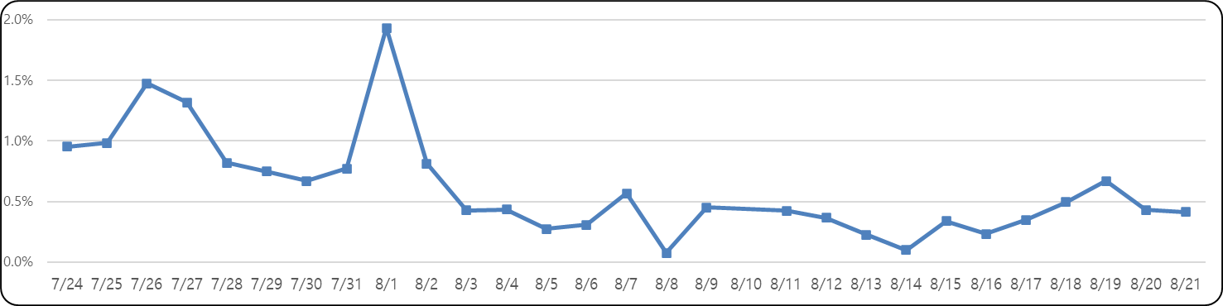
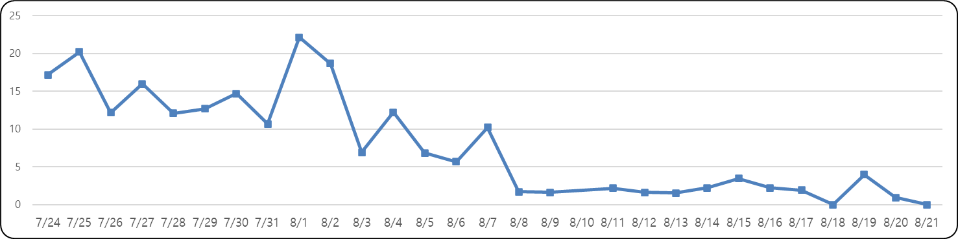
[유첨] MI_LS RP 역압 자동보정 고도화 후 효과
자동보정 고도화 후 재공불량 중 단선이 0.8% → 0.3%로 63% 개선되어, 수율 0.5%p 상승에 기여했습니다.(적용 전/후 14일 비교)
자동보정 적용 시점
단선
불량률
자동보정 적용 후
일자
추가로 10km당 단선 횟수가 3.22회 → 0.46회로 86% 감소하여 PD Loss율이 13.43% → 2.14%로 84% 개선 되었습니다.
자동보정 적용 시점
단선 PD
Loss율
자동보정 적용 후
일자

Slide 14
[유첨] NFF 전극 R/P, SLT 수율 저하 원인 분석
8월 기준 누적 수율 98.9 % 이며, 7월 누적 수율 대비 0.1% 상승 하였습니다.
▶ KPI 기준 월별 누적 수율_ 4점(누적 수율 기준 5점 - 99%, 4점 – 98.9%, 3점 – 98.8%)
항목 | 연간 |  | 월별 누적 수율
 | 연간 | 실적 | 1월 누계 | 2월 누계 | 3월 누계 | 4월 누계 | 5월 누계 | 6월 누계 | 7월 누계 | 8월 누계
전극 수율 | 98.8% | 98.9% | 97.1% | 98.0% | 98.4% | 98.6% | 98.7% | 98.8% | 98.8% | 98.9%
▷ 월별 전극 수율
- 8월 전극 수율은 98.8 % 로 7월 대비 0.2% 하락
▷ 월별 공정별 수율
- 7월 대비 R/P 0.17% 하락, SLT 0.12% 하락
수율 | 공정 | 1월 | 7월 | 8월
 | 전극 | 98.0 | 99.1 | 98.9(↓0.2)
수율 | 공정 | 1월 | 7월 | 8월
 | R/P | 99.7 | 100.0 | 99.8(↓0.17)
 | SLT | 99.3 | 99.4 | 99.3(↓0.12)
▶ 원인 분석(7월 대비) 및 조치 현황
- R/P 수율 저하 원인 : 양극 원자재(Al foil) 기인 단선 Loss, 전체 수율에 약 0.05% 수준, 나머지 0.12%(형교환 0.05, 미확인 0.07)
- SLT 수율 저하 원인 : 음극 코터 공정 표면불량(분화구), 전체 수율에 약 0.09% 수준, 나머지 0.03%(주름 0.01, 미확인 0.02)
주요 Loss | 7월 | 8월 | 투입량 대비 (%) | 조 치
[양] R/P단선 | 1,518 m | 1,809 m | 0.05 → 0.14 | 원자재(Al foil) 기인 단선 SQA 팀 원자재 관리
[음] SL 표면불량 (분화구) | 3,502 m | 6,166 m | 0.12 → 0.32 | 모노펌프 교체 믹서 온수 불림 세정
▷ 추후 자동보정 적용 후 예상 기여 수율
- SLT 건조 자동보정 적용 시 8월 기준 음극 두께 Loss 0.02%, 크랙 0.12%, 양/음극 전체 수율 약 0.05% 이상 추가 기여 예상됩니다.

Slide 15
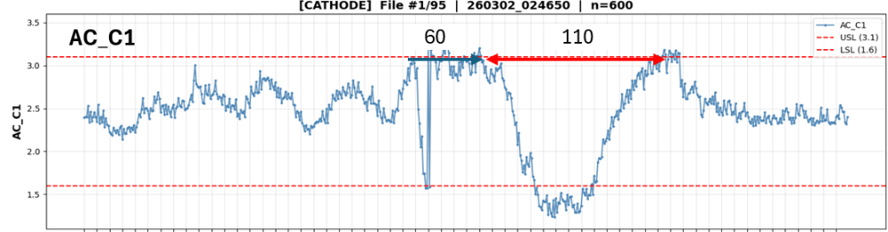
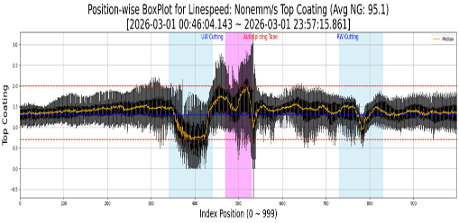
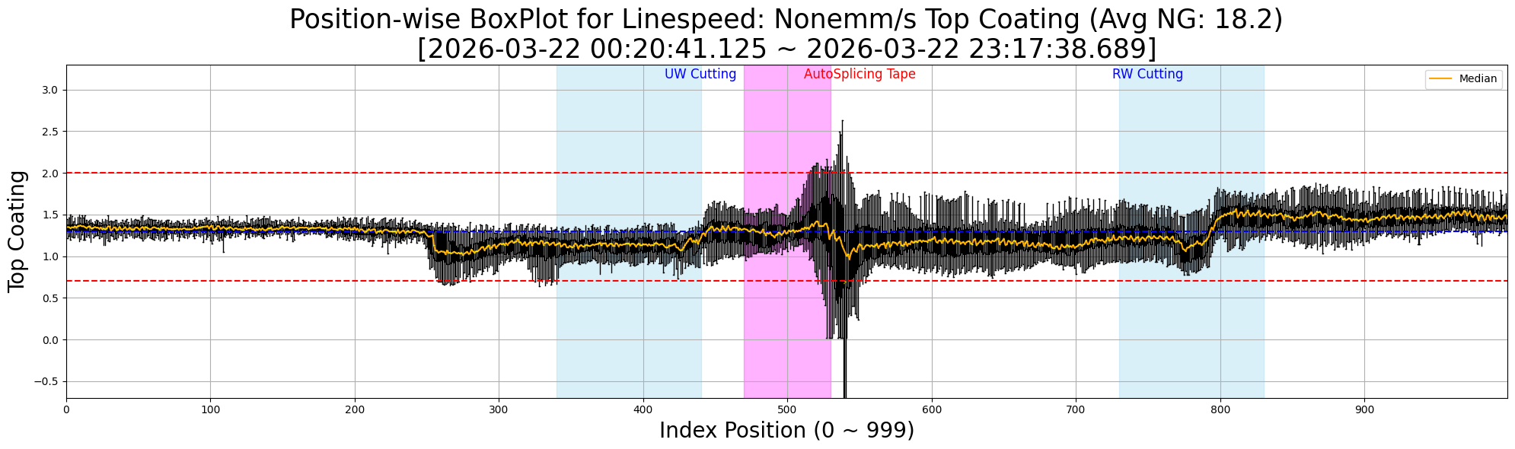
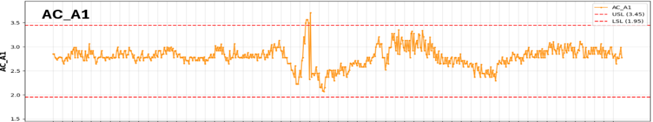
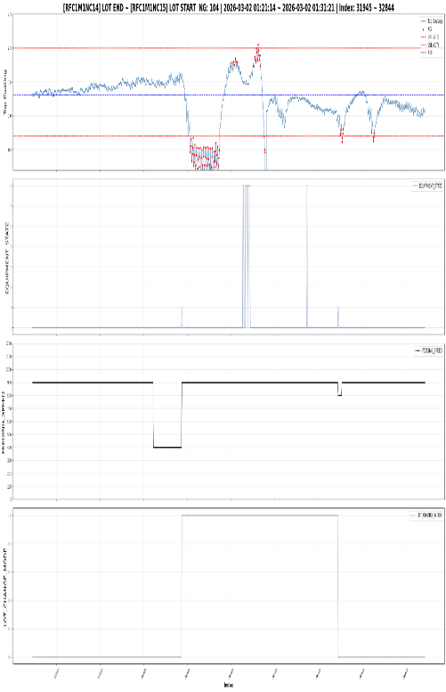
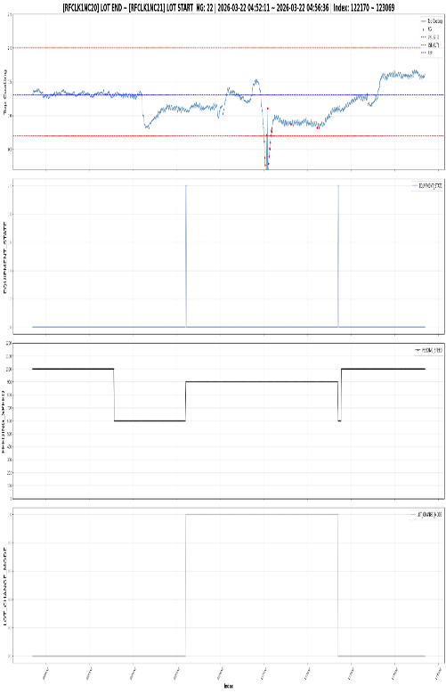
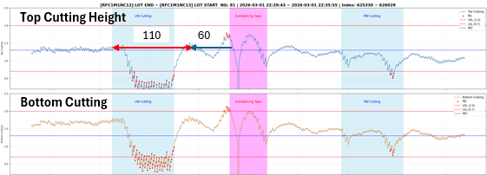
제조DX그룹.자동보정담당.자동보정선행개발팀
NND UW 컷팅 전 주행속도 변경에 따른 불량 분석(1/2)
LAMI 재료교체 구간 불량 분석 결과, NND 재료교체 구간에 급변하는 Cutting Height로 인해 불량이 발생하는 현상을 확인하였습니다.
NND Cutting Height가 급변하는 경우 LAMI 공정에서 불량이 다발하며, 해당 구간에서는 NG 마킹 불량 60%, 위치 불량 40% 정도 발생합니다.
NND 공정 Cutting Height 불량
LAMI 공정 Y축 위치 불량
  ○ 현상 확인
  - 권경 센서를 활용하여 재료교체 직전에 일시적으로 선속을 변경
  . 속도 변동 폭과 유지 시간은 호기 마다 상이함
  ○ 현상 확인
  NND에서 확정 된 양극 Tab부의 Cutting Height 변동이 LAMI의 AC_C1에 반영 됨
22-1C 3월01일
20-1C 3월22일
Top Cutting Height
Box-plot
1.8mm 변동
0.8mm 변동
Top Cutting Height
Top Cutting Height
장비 선속
장비 선속
900mm/s
1000mm/s
400mm/s
600mm/s
재료교체 신호
재료교체 신호
  ○ 발생 원인
1. Cutting Height가 정상인 경우
2. Cutting Height가 Spec 대비 작은 경우
Cutting Height
Cutting Height
  ○ 속도 변경 이유
  - 주행전극 소진 후 신규전극으로 재료교체 직전 PET와 전극 연결부 파단 발생에 따른
  PD 개선을 목적으로 속도 변경

Slide 16
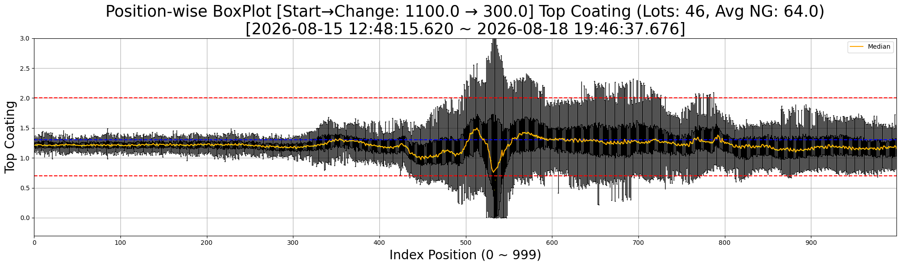
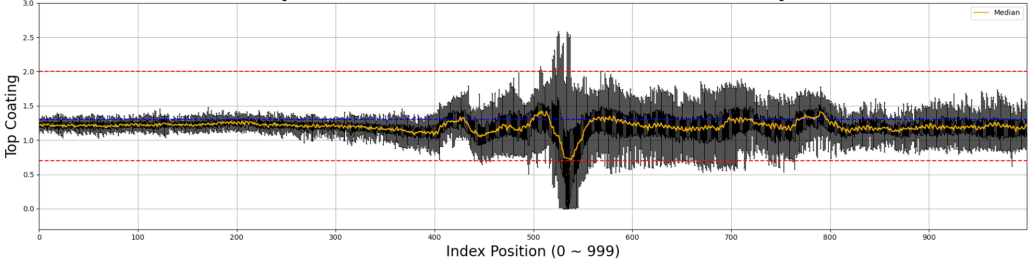
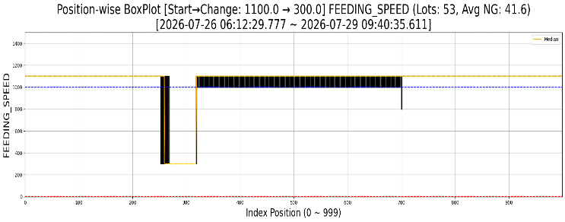
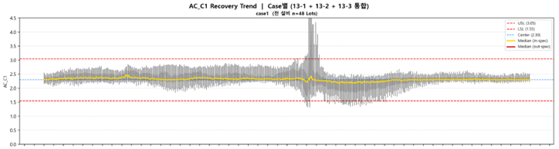
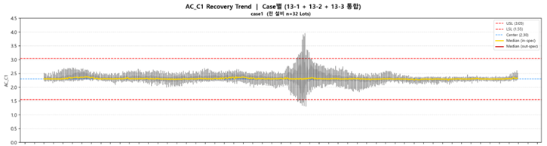
제조DX그룹.자동보정담당.자동보정선행개발팀
제조DX그룹.FDC DX.전극FDC팀
NND UW 컷팅 전 주행속도 최적화 수평전개 LAMI 위치 불량률 개선(2/2)
NND 양극 어깨선 Item 확산 적용 (8/19)후 LAMI MEB 라인 E77A 모델 기준 위치 불량율이 0.196%→0.153%(0.043%p↓)로
약 42%개선 되었으며, 가장 개선이 많이 된 13Line 기준으로 속도 변동 별 NND 및 LAMI 재료교체 구간 그래 확인하였습니다.
NND
불량
개선
결과
 | 10C |  | 13C |  | 14C |  | 20C |  | 21C |  | 22C |  | 평균
 | Before | After | Before | After | Before | After | Before | After | Before | After | Before | After | Before | After
NG마킹 중 Cutting Height 불량률 | 0.250% | 0.150% | 0.180% | 0.160% | 0.228% | 0.090% | 0.299% | 0.170% | 0.129% | 0.106% | 0.282% | 0.172% | 0.23% | 0.14% (0.09%↓)
재료교체 직전 구간 Cutting Height 불량률 | 0.183% | 0.159% | 0.037% | 0.005% | 0.035% | 0.000% | 0.029% | 0.015% | 0.017% | 0.012% | 0.016% | 0.011% | 0.03% | 0.01% (0.02%↓)
LAMI
E77A
개선
결과
NND UW 컷팅 구간 속도 SV 최적화
위치 불량율 0.196% → 0.153% (0.043%p↓)
As-was : 8/14~8/18 1100mm/s → 300mm/s
As-is 8/20~8/24 1100mm/s → 1000mm/s
NND
Cutting
Height
13-C
UW
UW
NND
Feeding
Speed
1100mm/s
1100mm/s
1000mm/s
300mm/s
LAMI
AC_C1
13Line
신재료
신재료

Slide 17
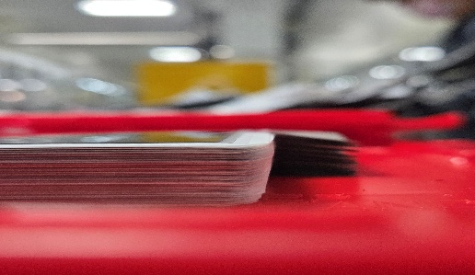
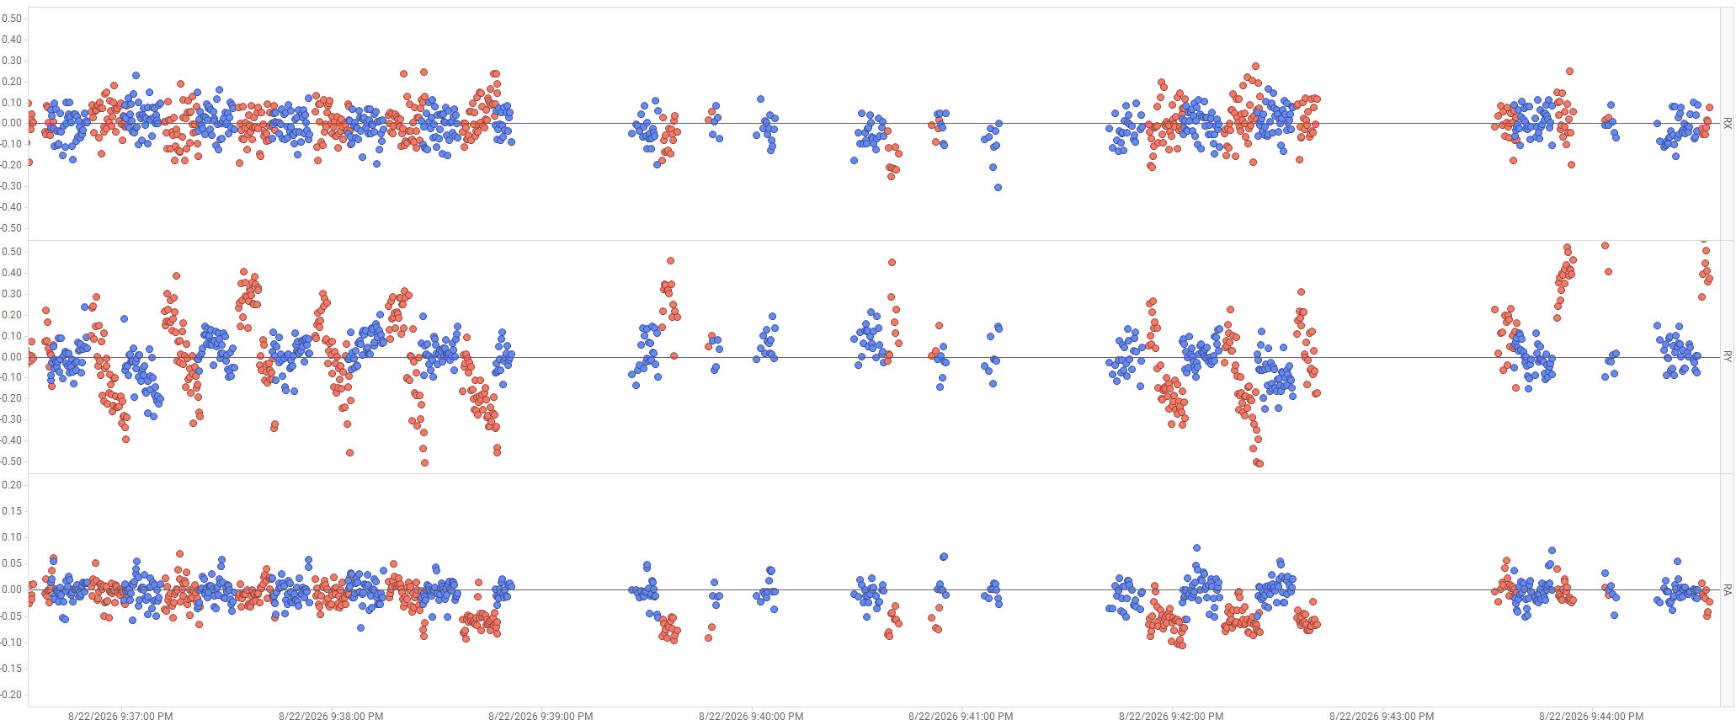
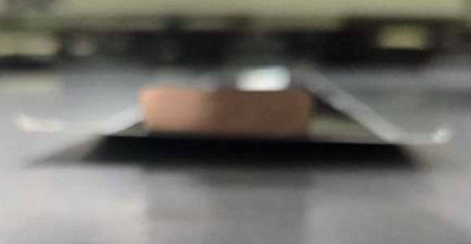
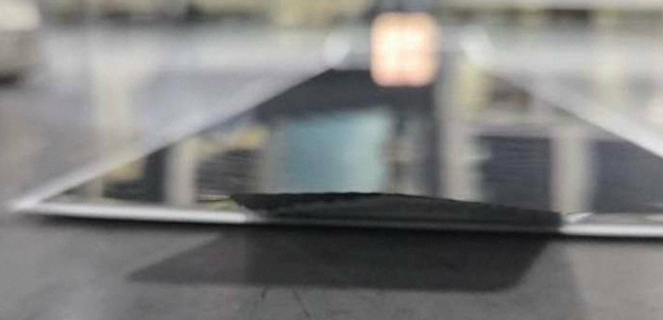
MI_LS Stack Y축 계단형 적재 이슈 원인 분석
자료제작 : 조립자동보정팀
MI_LS의 스택 전체 불량률은 약 0.25% 수준이며, 이 중 계단식 적재에 따른 불량률은 약 0.06%로 전체 위치 불량의 약 20%를 차지하고 있습니다. 따라서 계단식 적재 현상에 대해 사전 인지하고 데이터 기반 분석을 통해 개선 대책을 수립하겠습니다.
현상 및 원인
예상 원인 메커니즘 및 향후 계획
현상 분석
분석 결과
형태 : Stack Align Y축 계단식 적재 (우상향 / 우하향)
발생 시점 : 비정기적 발생
설비 정지 후 재가동 시 / 재료 교체 후 / 정상 운전 구간
발생 위치 : Table 1, Table 2, Table 3에서 무작위 발생
1. 주 원인 : 재료 기인(장변 밴딩)
분석 결과, 설비 제어/보정 및 검사 오검 측면에서는 특이 이상이 없는 것으로
확인되었습니다. 본 현상은 재료 기인(장변 밴딩)으로 판단되며, 설비 기구적 요인과
공정(라미) 간 상호 영향이 해당 현상을 더욱 악화시키는 것으로 추정됩니다.
Stack-RX
MI_LS 2-2호 8월 25일 18시경
계단식 적재가 발생한 시점의
Mono-cell 상태를 확인한 결과,
한쪽 Tab부만 바닥에서
이격 되어 있는 현상 확인
Stack-RY
Stack-RA
2. 부 원인 : 설비 기구 기인
장변 밴딩 현상이 발생하는 사이트는 MI_LS, HD, OT로 확인되었습니다. 반면, 동일
현상이 발생하지 않는 MI_HL의 경우 Conveyor가 4열 벨트로 구성되어 있으며, 밴딩
발생 사이트의 2열 Conveyor 구조와 차이가 있는 것으로 확인되었습니다.
[ 데이터 – 계단형 적재 확인 ]
[ 실물 – 계단형 적재 확인 ]
가능 원인인자 분류
3. 부 원인 : 공정(라미)간 영향
계단식 적재가 발생한 시점을 분석한 결과, 약 40%가 라미 양극 재료 교체 구간과
연관되어 있는 것으로 확인되었습니다. 재료 교체 과정에서 Y축 위치 변동이
발생하였으며, 해당 시점의 Align Cy 데이터에서도 동일한 변동이 확인되었습니다.
또한 Cell이 Conveyor 벨트 상에서 편측으로 치우치는 현상이 관측되어 적재
안정성에 영향을 미친 것으로 판단됩니다.
Y축 계단식 적재 현상에 영향을 줄 수 있는 인자를 설비, 재료, 검사 관점으로 구분하여 분석한 결과, 현재까지 검사는 정상적으로 수행되고 있음을 확인
Y축 위치변동
설비 제어/보정
Aling 제어
영향 인자 X
수동 보정
영향 인자 X
Belt Pitch 보정
영향 인자 X
X, Y, T 자동보정
영향 인자 X
향후 계획
설비 기구 기인
Belt 형태
부 영향인자
1. Global Site 대상 장변 밴딩(Long Edge Bending) 기인 계단식 적재 현황 분석
2. 계단식 적재 발생 사전 인지 방안 분석
3. LAMI Final Vision 데이터 연계 분석을 통한 발생 조건 규명
검사 오검
영향 인자 X
재료 기인
Bending
주 영향인자
공정(라미)간 영향
재료교체/정상 시점
부 영향인자

Slide 18
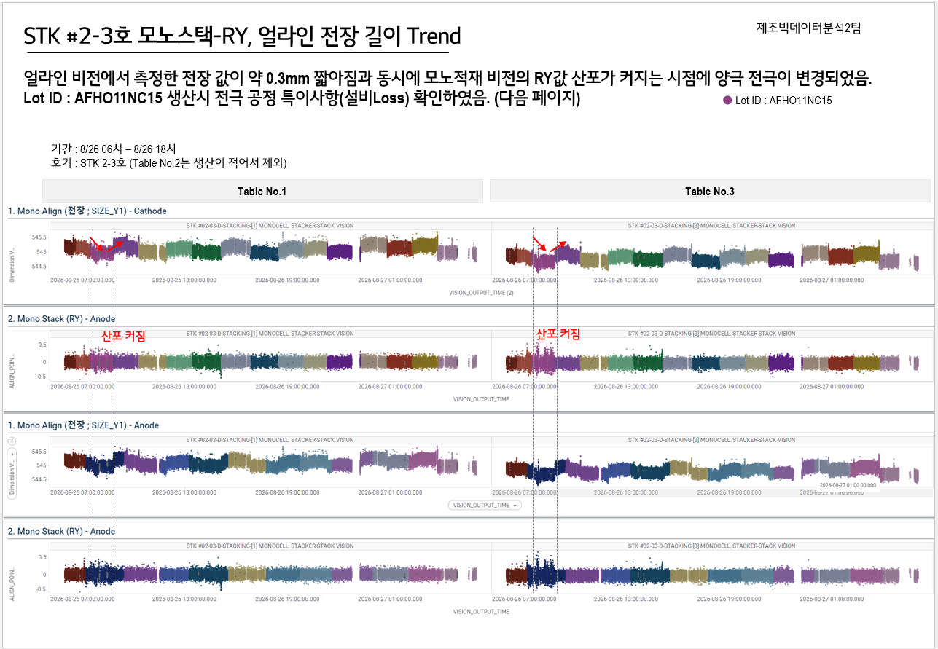
밴딩 검증을 위한 데이터 분석
자료제작 : 조립자동보정팀
ESMI_LS의 계단식 적재 발생 구간을 분석한 결과, Mono Align 비전에서 측정되는 양극 전장 길이가 감소하는 경향이 확인되었습니다.
이는 Mono-cell에 전장 방향 밴딩이 발생했음을 시사하며, 해당 밴딩으로 인해 Mono Align 비전에서 양극 중심 위치를 오인식함에 따라 계단식 적재가 발생하는 것으로 판단됩니다.
전장길이 측정 방식
*. Align 비전 상하부에서 카메라 끝단에서 양극 끝단까지
거리를 측정하고 이를 합산하여 양극 전장길이 측정
상부 Align 비전 검사 측정 부
전장길이 측정
OP부 컨베이어
MC부 컨베이어
전장길이 측정
상부 Align 비전 검사 측정 부

Slide 19
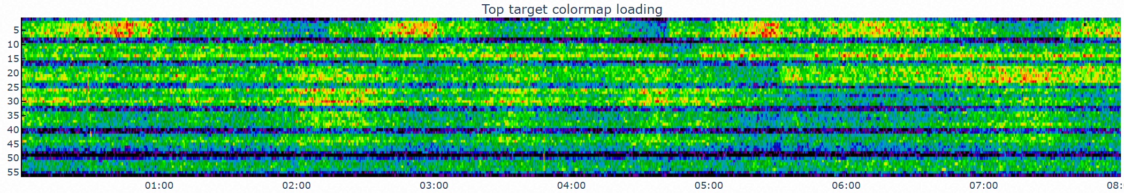
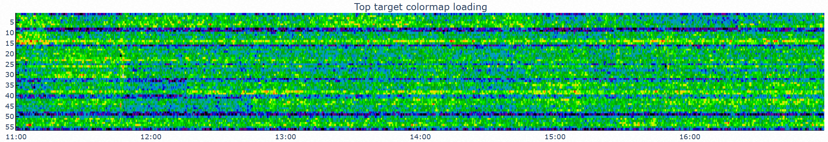
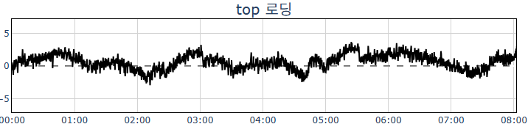
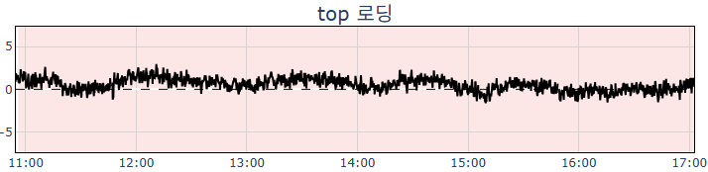
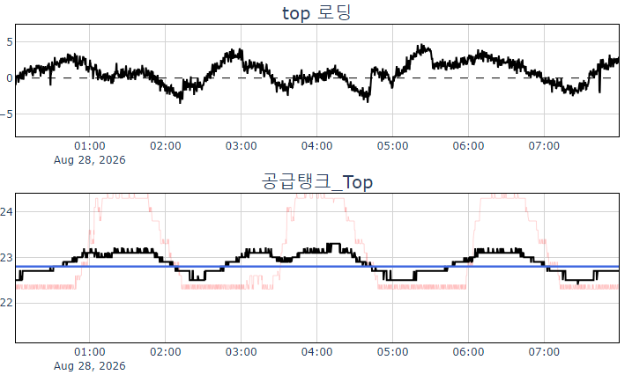
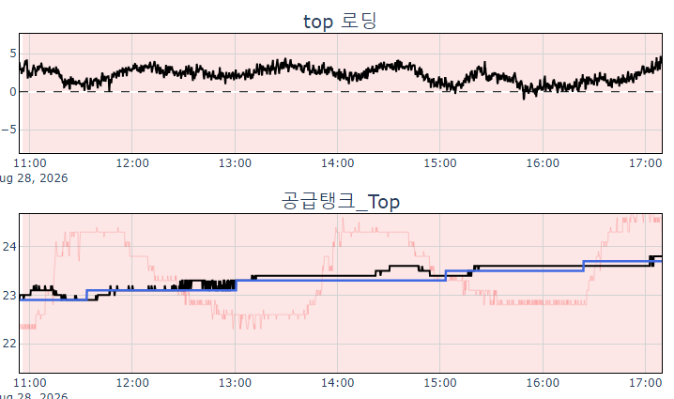
유첨. 통합 슬러리온도 관리시스템 양산 적용 결과
자동보정선행개발팀
  코터 슬러리온도SV 수동조작건수는 1월:351건 → 8월:34건으로 ▼90% 감소하였습니다.
  적용 전후 기술 효과는, 로딩Cpk : ▲9% , 로딩좌우-평균 편차: ▼47% , 슬러리온도 산포: ▼44% 개선되었습니다.
  As-Was (8/28 0시~8시)
  As-Is (8/28 11시~17시)
※ 양극 탑 Dry로딩
(로딩 좌우-평균 편차)
(로딩 좌우-평균 편차)
(공급탱크 슬러리온도 SV, PV)
(공급탱크 슬러리온도 SV, PV)
SV
PV
로딩 프로파일 좌우-전체평균 편차 계산
▷ 기술 효과
※ Dry 로딩 기준
▷ 월별 수동조작건수
※ 양산 모델 기준(양극)
①
②
양극 Top | 로딩프로파일Cpk | 로딩 좌우- 전체평균 편차 | 슬러리온도 SV-PV 평균(℃) | 슬러리온도PV 산포(Max-Min)(℃)
전 | 1.013 | 1.587 | 0.2 | 0.9
후 | 1.118 | 0.84 | 0.1 | 0.5
증감 | ▲9% | ▼47% |  | ▼44%
 | 1월 | 7월 | 8월 | 증감
수동조작건수/(10km) | 0.497 | 0.022 | 0.053 | ▼90%
COT (온도 수동조작건수) | 351 | 21 | 34 | -
생산량(km) | 7068 | 9742 | 6473 | -
로딩 단면
로딩 평균
→ ①,② 평균

Slide 20
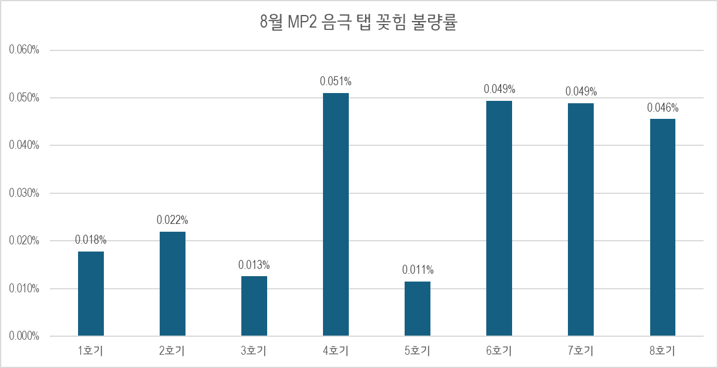
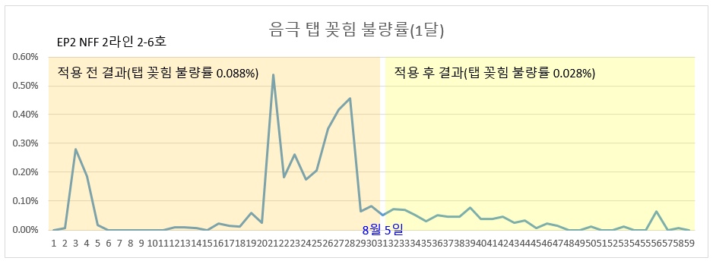
유첨. 음극 탭 꽂힘 불량 개선(하부 분리막 자동보정)
조립자동보정팀
음극 탭 꽂힘 불량은 2026년 8월 기준 0.04% 수준으로 발생하고 있으며, 전체 사행 불량률 0.18% 중 약 22%를 차지하고 있습니다. 특히 특정 설비에서 불량 발생률이 높게 나타나 설비 간 편차가 존재하는 것으로 확인되었습니다. 이에 따라 설비별 편차를 최소화하고, 음극 탭 꽂힘 과검 및 불량률을 개선하여 전체 사행 불량률 저감을 추진하고자 합니다.
MP2 8월 기준 불량현황
항목 |  | ‘26.01월 | ‘26.08월
 |  | 98.25% | 98.67%
불량 항목 | 실적 | 1.75% | 1.33%
 | 사행 | 0.24% | 0.18%
 | 양극 FTF 상태검사 | 0.14% | 0.02%
 | 음극 FTF 상태검사 | 0.09% | 0.01%
 | 양극 Tab 꽂힘 | 0.05% | 0.04%
 | 음극 Tab 꽂힘 | 0.31% | 0.04%
 | 전극 길이 불량 | 0.06% | 0.04%
 | 노칭 | 0.18% | 0.15%
 | 양극 포밍 각도 | 0.05% | 0.00%
 | 음극 포밍 각도 | 0.03% | 0.00%
 | 전극 표면 불량 | 0.05% | 0.20%
 | 분리막 표면 불량 | 0.08% | 0.07%
 | 투입량 | 0.01% | 0.00%
 | 외 17개 항목 | 0.48% | 0.70%
적용 결과
2~6호기 적용(8/5) 결과, 적용 전 대비 불량률이 0.06%p 개선(0.088% → 0.028%)되었으며, 현재 2-2호 설비를 추가 적용하여 추가 검증을 진행 중입니다.

